Slide 1
Módulo 1: Princípios de Monitorização da Carga Viral

Slide 2
Objectivos da Aprendizagem
Entender a dinâmica da carga viral no decurso de uma infecção de HIV
Entender como a carga viral afecta o risco de transmissão e a evolução do HIV
Explicar como a carga viral reage à terapia antiretroviral (TARV)
Identificar o insucesso do tratamento através da carga viral
Descrever o programa de monitorização da carga viral

Slide 3
Plano
Compreender o que é a carga viral
A carga viral e a infecção de HIV
Evolução da doença
Transmissão da doença
Medição e documentação da carga viral
Reacção da carga viral à TARV
Insucesso do tratamento
Critérios
Monitoração habitual e orientada da carga viral
Programa de monitorização da carga viral

Slide 4
Introdução: o que é a carga viral? (1)
A carga viral é a concentração de cópias de ARN HIV no sangue.
Isso constitui um indício de uma replicação contínua do vírus no corpo da pessoa.

Slide 5
Introdução: o que é a carga viral? (2)
A carga viral é utilizada para indicar o seguinte:
A reacção à TARV e o risco de evolução clínica da doença
O risco de transmissão do HIV entre parceiros sexuais
O risco de transmissão do HIV mãe-filho
Desde 2013 que as directrizes da OMS recomendam testes de rotina de carga viral em todas as crianças e adultos infectados com HIV e a tomar ARTs (antirretrovirais).
DHHS Guidelines, 2013; Murray et al, AIDS 1999; Marschner et al, JID 1998; Thiebaut et al, AIDS 2000
Notes:
A carga viral é utilizada para indicar o seguinte:
A reacção de uma pessoa à TARV e o risco de evolução clínica da doença
O risco de transmissão do HIV entre parceiros sexuais
O risco de transmissão do HIV mãe-filho
Desde 2013 que as directrizes da OMS recomendam testes de rotina de carga viral em todas as crianças e adultos infectados com HIV e a tomar ARTs (antiretrovirais).

Slide 6
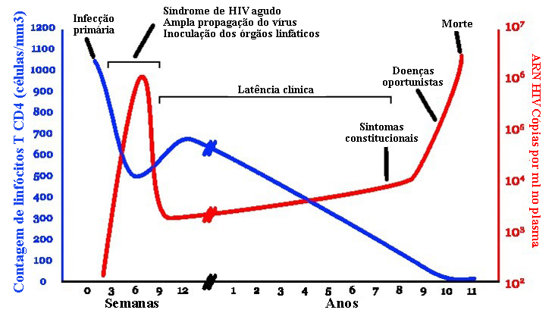
A Carga Viral na evolução da Doença de HIV
Infecção aguda: a carga viral aumenta rapidamente e atinge frequentemente níveis muito altos (>1 milhão c/ml)
6-12 semanas após a infecção: a resposta imunitária reduz a carga viral para um nível estável (o “valor medido”)
O valor medido prevê a evolução da doença e um valor medido mais alto indica uma evolução mais rápida em direcção ao SIDA
Sem a TARV, a carga viral vai aumentando durante vários anos, primeiro gradualmente e depois mais rapidamente, à medida que os sintomas se vão desenvolvendo
www.youngdayschool.edu.uy
Notes:
Para entender melhor como se pode utilizar a CV para monitorizar os doentes em TARV, convém passar em revista a evolução típica das tendências da carga viral nos doentes que não recebem TARV. Neste diagrama esquemático temos CD4 à esquerda EM AZUL e a carga viral à direita EM VERMELHO, e o eixo horizontal indica o tempo desde a infecção de HIV até à morte. Como podemos ver, durante uma infecção aguda verificam-se normalmente concentrações muito elevadas de carga viral, medida em cópias de ARN (ácido ribonucleico) por ml de plasma, verificando-se ao mesmo uma diminuição rápida de CD4. Mesmo sem a TARV, no decurso das próximas 6 SEMANAS verifica-se uma diminuição de CV – devida principalmente a uma resposta imunitária que permite um controlo parcial (mas como podemos ver, a CV não é totalmente suprimida). A figura demonstra que, em muitas pessoas, a CV PLWHIV se pode estabilizar durante bastante tempo (por vezes anos). Chama-se a esta estabilização o “valor viral medido”, um valor altamente indicativo da rapidez de evolução da doença. Sem tratamento, quanto mais alto for o valor medido, mais rápida será a evolução para o SIDA e a morte. Sem a TARV, a CV aumenta no decurso de vários anos, primeiro gradualmente e depois mais rapidamente, à medida que os sintomas se vão desenvolvendo.

Slide 7
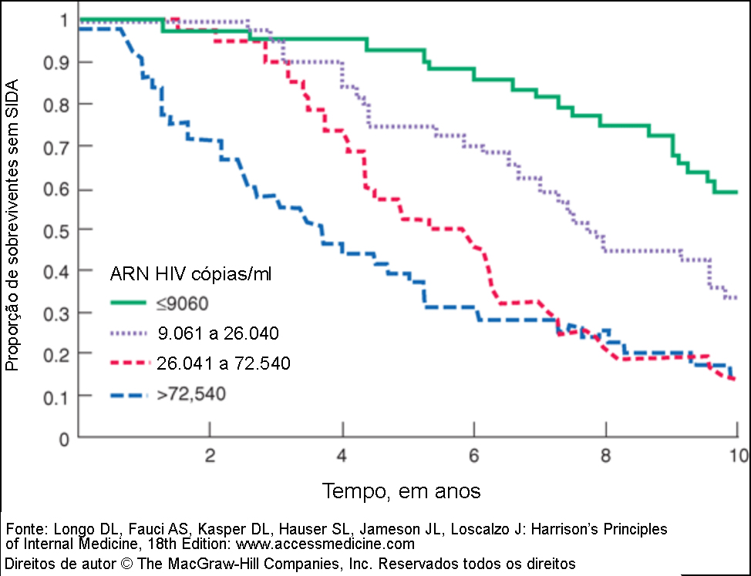
Evolução para o SIDA através da Carga Viral
Notes:
Estas curvas de Kaplan Meier demonstram que o valor medido da CV é uma boa medição prognóstica. Como se pode ver, no 4º ano cerca de 45% das pessoas com os níveis mais altos de CV (tal como indicado na curva azul inferior) passaram a sofrer de SIDA, em contraste com praticamente 0% das PESSOAS NA CATEGORIA MAIS BAIXA DE carga viral, ilustrada a verde.

Slide 8
Contexto: a CV e a transmissão de HIV
Inúmeros estudos têm sugerido que as cargas virais altas fazem aumentar a transmissão do HIV numa dada comunidade
A nível individual, a carga viral tem demonstrado estar grandemente relacionada com o risco de transmissão
Há muito que se sabe que é o maior indicador da transmissão mãe-filho

Slide 9
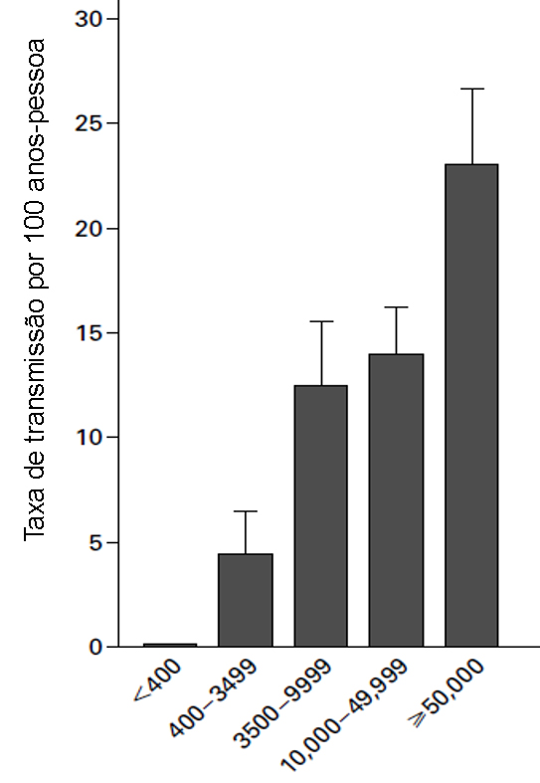
A Carga Viral e a Transmissão do HIV
Taxa de transmissão :
23 por 100 pessoas-anos
Taxa de transmissão:
2,2 por 100 pessoas-anos
Zero transmissões
Carga Viral HIV (cópias/ml)
Quinn et al., NEJM 2000
Notes:
Este slide contém os resultados de um estudo observacional realizado antes da disponibilidade da TARV na Uganda, o qual avaliou as taxas de transmissão do HIV em casais serodiscordantes, com base na carga viral dos parceiros HIV+. NÃO se verificou nenhuma transmissão nos casais com carga viral baixa (<400) e à medida que a carga viral foi aumentando, verificou-se um aumento correspondente na taxa de transmissão, sendo que os indivíduos na categoria mais alta de CV (>50K) exibiram uma taxa de transmissão de 23 por 100 anos-pessoa.

Slide 10
Contexto: o Tratamento como Prevenção
O estudo HPTN 052 avaliou a transmissão virologicamente vinculada do HIV em casais serodiscordantes estáveis e saudáveis, nos quais o parceiro i
fectado tinha contagens de CD4 acima do ponto de partida do TARV em vigor na data do estudo.
Todos os casos de transmissão vinculada do HIV ocorreram nos primeiros meses de tratamento, antes da supressão virológica
Transmissão vinculada significa que o vírus foi estudado, determinando-se que era o mesmo vírus
Não ocorreram eventos de transmissão vinculada do HIV nos casos em que o HIV tinha sido suprimido de modo estável por meio da TARV no participante índice
Cohen, 2016
Notes:
Há vários anos que se estabeleceu o benefício clínico da supressão da carga viral. Os dados relativos à superssão da carga viral como forma de limitar a transmissão contínua do HIV são mais recentes, pelo que vamos analisar esta informação de forma mais detalhada.
No HPTN 052, o vírus HIV de parceiros recentemente infectados foi amplamente estudado no laboratório (sequenciado) para determinar se provinha do parceiro infectado no estudo ou de uma relação externa.

Slide 11
Contexto: o Tratamento como Prevenção (2)
Estudos adicionais (PARTNER 1 e 2 e Opposites Attract – os opostos atraem-se) acrescentaram mais observações e avaliaram as transmissões vinculadas de HIV nos HSH
Nenhumas (zero) transmissões vinculadas de indivíduos HIV-infectados que estejam indectáveis
As análises da CV utilizadas nestes estudos deram valores de corte variáveis no segmento superior, mas todas exigiram uma CV < 200 cópias/ml
Rodger 2016; Bavinton 2018; Rodger 2019
Notes:
Há vários anos que o benefício clínico da supressão da carga viral é evidente. Os dados sobre a supressão da carga viral como forma de limitar a transmissão contínua do HIV são mais recentes, pelo que vamos analisar esta informação mais pormenorizadamente. Nestes estudos não ocorreram transmissões vinculadas do HIV depois de o parceiro índice ter alcançado um estado indetectável (definido como < 200 cópias/ml) na análise da CV que foi utilizada para estes estudos.

Slide 12
INDETECTÁVEL = INTRANSMISSÍVEL
Indetectável significa que a quantidade de HIV no sangue é demasiado baixa para ser contabilizada num teste da carga viral
Tratamento como Prevenção (TcP) diz respeito à utilização da terapia antirretroviral (TARV) para impedir a transmissão sexual do HIV
I=I é um movimento mundial que estabelece que o o tratamento como prevenção pode ser altamente eficaz se for amplamente escalonado
Efectivamente, não existe qualquer risco de transmissão sexual do HIV caso o parceiro a viver com o HIV tiver uma carga viral permanentemente indetectável
Notes:
Ter uma carga viral indetectável significa que a CV é tão baixa que o teste não consegue produzir um número quantitativo na análise que está a ser empregada.
Com o tempo, o desenvolvimento de melhores sistemas de análise da CV tem produzido sistemas com valores de corte a níveis ligeiramente mais baixos. Antigamente, 200 cópias/ml era o valor mais baixo que podia ser contabilizado, mas muitos sistemas de análise utilizados hoje em dia conseguem computar até 40 cópias/ml. Embora não exista uma diferença clínica ou de transmissão definitiva entre 40 e 200 cópias/ml, é importante compreender que os métodos actuais de tratamento e prevenção visam alcançar níveis indetectáveis.

Slide 13
E INDETECTÁVEL = INTRANSMISSÍVEL
Reduz a vergonha e o medo da transmissão sexual
Elimina o estigma na comunidade, no contexto dos cuidados de saúde e a nível individual
Encoraja e incentiva as pessoas a iniciar o tratamento e a aderir ao mesmo
Reforça os esforços de advocacia para acesso universal ao tratamento
Notes:
Há vários anos que o benefício clínico da supressão da carga viral é evidente. Os dados sobre a supressão da carga viral como forma de limitar a transmissão contínua do HIV são mais recentes, pelo que vamos analisar esta informação mais pormenorizadamente. Esperamos que a mensagem “I = I” reduza o estigma, tanto social como pessoal, e encoraje e incentive as pessoas a iniciarem a TARV e aderirem à mesma.

Slide 14
INDETECTÁVEL = INTRANSMISSÍVEL Ressalvas
Requer a implementação de testes da CV
Requer uma quantificação (CV< 200 cópias/ml)
Exige um retorno eficaz de resultados do indivíduo infectado pelo HIV
Requer a repetição das análises a intervalos regulares
Requer um nível consistente de adesão para manter a supressão viral no futuro
Coloca a prevenção da transmissão nas mãos do indivíduo infectado
O que tanto pode libertar como incomodar a pessoa
Notes:
Portanto o essencial, no que diz respeito a alavancar e explorar completamente a mensagem I = I, é ter um sistema funcional de monitorização da CV de cada doente individual
Os estudos utilizados para avaliar a transmissão sexual do HIV tinham capacidade de quantificar a carga viral do HIV até 200 cópias/ml. Por essa razão, é apropriado considerar o nível de 200 cópias/ml como ponto abaixo do qual não se verifica a transmissão do HIV. Porém não é apropriado utilizar valores de corte superiores a este.

Slide 15
INDETECTÁVEL = INTRANSMISSÍVEL Ressalvas
Indetectável [ou uma CV < 200 cópias/ml, caso se utilize um teste mais sensível da CV] é o objectivo, para assegurar que o indivíduo não vá transmitir o HIV através da actividade sexual
Este corte é distinto [e muitas vezes diferente] da meta específica estabelecida no país para uma boa reacção clínica ao tratamento [uma carga viral baixa] normalmente definida como sendo de < 1000 cópias/ml
Notes:
Como os doentes são aconselhados em termos dos resultados da sua CV, é fundamente entender que os doentes vão melhorar clinicamente se alcançarem o objectivo de ter uma carga viral baixa. Porém, devem ter < 200 cópias/ml para terem a certeza de que não vão transmitir o HIV durante a actividade sexual. Trata-se de metas diferentes.

Slide 16
Medição da Carga Viral
Pode-se utilizar sangue inteiro, plasma ou gotas de sangue secas para medir a carga viral
As análises quantificam a carga viral do HIV na forma de cópias/ml no ARN; também se pode registar uma escala logarítmica₁₀
Os limites inferiores de detecção variam de acordo com a análise (p. ex. <20, 50, 400 cópias/ml)
Os melhores resultados incluem uma meta não detectada ou os limites mais baixos de detecção
Notes:
Para além do conteúdo do slide, pode-se acrescentar o seguinte:
As análises quantificam a CV do HIV por meio de ciclos de amplificação e depois de detecção, com iniciadores indicadores que marcam enzimas virais.

Slide 17
Escala Logarítmica da Carga Viral
ARN viral: cópias/ml de plasma
Escala logarítmica: uma mudança de 1-log = uma mudança de 10 vezes mais
As mudanças de menos de 1 logarítmo na carga viral não têm geralmente importância clínica
Escala Log₁₀ | cópias/ml
1,0 | 10
1,5 | 32
2,0 | 100
2,5 | 316
3,0 | 1.000
3,5 | 3,162
4,0 | 10.000
4,5 | 31.623
5,0 | 100.00
5,5 | 316.228
Notes:
Diferentes laboratórios apresentam os resultados de forma diferente. Inseri isto para que se familiarizem com a escala logarítmica e a maneira como ela se relaciona com os resultados expressos em cópias por ml. Cada logaritmo representa uma ordem de grandeza (p. ex. uma mudança 10 vezes maior). Como quase todas as medidas biológicas estabelecidas num laboratório, verifica-se sempre um certo nível de “ruído” ou variabilidade. Ao interpretar os resultados, é necessário ter isto em mente – portanto consideramos mudanças de cerca de 1 logaritmo na CV antes de as considerarmos importantes.
Portanto uma mudança de 10.000 para 3.162 não é uma mudança verdadeiramente significativa, do ponto de vista clínico – como podemos ver aqui, é uma mudança de apenas ½ log.

Slide 18
Resposta Virológica à TARV
A TARV impede a replicação do HIV através da inibição das enzimas virais que fazem diminuir a carga viral
O objectivo do tratamento é conseguir obter uma carga viral suprimida:
Associada a melhores resultados clínicos
Menor risco de transmissão do HIV
A replicação viral constante durante o tratamento com ARTs pode levar à resistência a um ou mais antiretrovirais (ARVs)
Notes:
Agora que analisámos a maneira de medir a CV e a história natural típica da CV no decurso de uma infecção sem tratamento, gostaria de descrever sucintamente a resposta visada e prevista da CV quando se efectua a TARV.
A TARV impede a replicação do HIV através da inibição de enzimas virais, causando assim a diminuição da carga viral. O objectivo do tratamento é conseguir uma carga viral indetectável:
- Associada a melhores resultados clínicos
- Menor risco de transmissão do HIV.

Slide 19
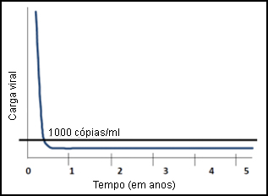
Resposta Virológica à TARV
Uma carga viral de <1000 cópias/ml tem sido considerada aceitável
O risco de transmissão e evolução da doença é baixo
Em termos dos critérios de avaliação clínica e do risco reduzido da resistência virológica, é melhor que seja ainda mais baixa
Na maioria dos doentes a fazer a TARV, a carga viral deve ser de<1000 cópias/ml após 6 meses de tratamento
As pessoas com uma linha de base de carga viral alta, como por exemplo os lactentes, podem demorar mais tempo a alcançar a supressão
Meta de CV: <1000 cópias/ml
Melhores resultados
Menor risco de transmissão
DHHS Guidelines, 2013; Tsibris and Hirsch, PPID 2010; Kaufmann et al., Arch Intern Med 2003
Notes:
Embora o objectivo do tratamento seja uma carga viral indetectável, considera-se a CV <1000 cópias/ml aceitável, dado que a este nível o risco de transmissão e a evolução da doença são baixos.
Como se pode constatar nesta curva, na maioria dos doentes a fazer a TARV a CV diminui para menos de 1000 cópias/ml ao fim de 6 meses de tratamento.
As pessoas com uma linha de base de CV alta, como os lactentes, podem demorar mais tempo a conseguir uma carga viral de <1000 cópias/ml.

Slide 20
Resposta da Carga Viral Directrizes Nacionais
Inserir as directrizes nacionais sobre a definição de uma resposta aceitável da CV ao tratamento
Notes:
A maioria dos países implementadores do PEPFAR tem estado a utilizar < 1000 cópias/ml como nível aceitável de resposta da CV ao tratamento. Devem inserir-se aqui as directrizes nacionais específicas sobre o nível aceitável da CV e explicar porquê.

Slide 21
Respostas Imunológicas e Clínicas à TARV com Supressão Viral
Com supressão viral:
Aumento da contagem de CD4
50 a 150 células/µl previstas no 1º ano
50 a 100 células/µl previstas no 2º ano
Melhoramento do estado clínico (aumento de peso, resolução da diarreia, nenhuma infecção oportunista nova)

Slide 22
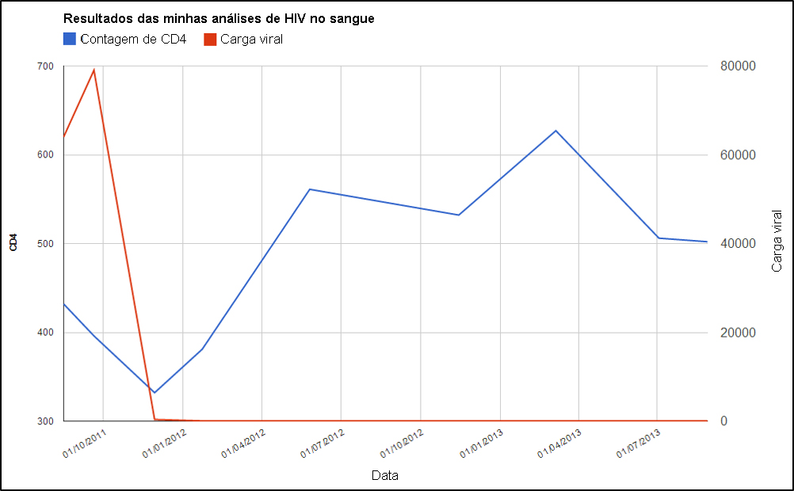
A Supressão da Carga Viral Permite a Recuperação de CD4
Notes:
Embora as trajectórias variem, a supressão da CV com a TARV permite a recuperação e melhora imunológica e até a normalização da contagem de CD4. Porém as pessoas com contagens iniciais de CD4 muito baixas podem não conseguir uma forte recuperação de CD4. Vemos aqui o gráfico de um único doente, onde se verifica que ao longo de 2 anos a seguir ao início da TARV e supressão persistente da CV, a contagem de CD4 melhorou de pouco mais de 400 para um nível constante acima de 500.

Slide 23
Monitorização para Verificação do Insucesso do Tratamento
Pode-se definir o insucesso do tratamento através dos seguintes critérios:
Os estabelecimentos com falta de recursos têm-se fiado em métodos clínicos e imunológicos, os quais não são ideais
O fracasso pode não ser detectado atempadamente
Certas pessoas com fracasso clínico ou imunológico podem não ter nenhum fracasso virológico
Clínico
Imunológico
Virológico

Slide 24
Como é que a Monitoração Virológica se Compara com a Monitoração Clínica ou Imunológica?
Como é que a Monitorização Virológica se Compara com a Monitorização Clínica ou Imunológica?
A monitorização virológica é mais sensível e tem mais valor predictivo positivo para detecção do insucesso do tratamento do que os critérios clínicos ou de CD4.
Maior sensibilidade
Detecção precoce
Mudanças de regime atempadas
Menos erros de classificação
Ajuda a impedir mudanças desnecessárias para uma TARV de segunda linha nas pessoas com supressão actual
Menos tempo de replicação viral em curso
Pode impedir a resistência aos medicamentos e diminuir o risco de transmissão
Mais valor predictivo positivo
Kantor et al., CID 2009; Rawizza et al., CID 2011; Mermin et al., BMJ 2011

Slide 25
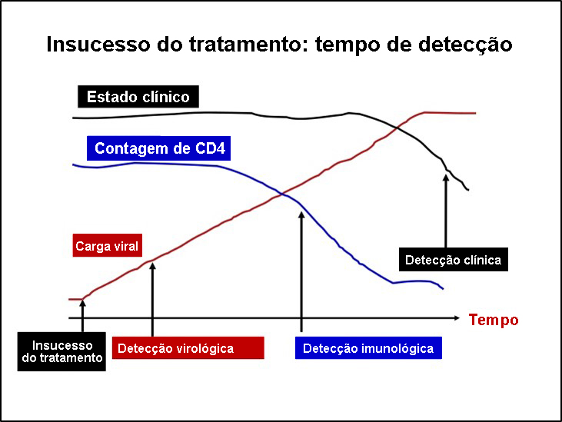
Critérios de Carga Viral, CD4 e Clínicos para o Insucesso do Tratamento
A carga viral (monitorização virológica) é mais sensível e fiável para a determinação do insucesso do tratamento das pessoas a fazer a TARV do que a monitorização clínica ou os critérios de CD4 (monitorização imunológica).
www.slideshare.net
Notes:
A disponibilidade da carga viral permite que os médicos detectem o insucesso do tratamento de modo mais fiável E MAIS CEDO do que os métodos actualmente disponíveis, como o agravamento do estado clínico ou a diminuição da contagem de CD4 do doente. Este gráfico compara o tempo que os diferentes métodos levam a detectar pela primeira vez o insucesso do tratamento. Como se pode verificar, a detecção virológica através da carga viral, na linha vermelha, precede a detecção imunológica através da contagem de CD4, bem como a detecção clínica através do estado de saúde (ou seja, fase da OMS).

Slide 26
Carga Viral
Insucesso virológico do tratamento:
Carga viral persistente no plasma >1000 cópias/ml, medida pelo menos 6 meses depois de se iniciar a TARV
Define-se “persistente” como sendo >2 resultados consecutivos de carga viral, com 3 meses de diferença, com apoio à adesão entre as medições
Notes:
Embora o resultado mais desejável da carga viral de qualquer doente a tomar ARVs seja indetectável, deve-se ter em mente que o insucesso virológico NUNCA é determinado por meio de um único teste, mas requer vários testes. Define-se o INSUCESSO do tratamento virológico como sendo:
CV persistente no plasma a >1000 cópias/ml, medida pelo menos 6 meses depois de se iniciar a TARV
“Persistente” ≥2 ou mais CVs consecutivas, com 3 meses de diferença e com apoio à adesão entre as medições.

Slide 27
Monitorização Habitual e Orientada da Carga Viral
Monitorização Habitual da Carga Viral
De preferência, a carga viral deve ser medida a intervalos regulares para todas as pessoas a fazer a TARV, para monitorizar a resposta ao tratamento e para detectar oportunamente o fracasso do tratamento
Monitorização Orientada da Carga Viral
Em situações em que os testes de rotina da carga viral não sejam viáveis ou não estejam disponíveis, devem utilizar-se os testes da carga viral para confirmar o insucesso do tratamento, se a contagem de CD4 ou critérios clínicos suscitarem essa suspeita

Slide 28
Directrizes de 2016 da OMS: Programa para a Carga Viral
Analisar a carga viral 6 meses depois de se iniciar a TARV
Se for aceitável, repetir a análise 6 meses mais tarde e depois repeti-la a intervalos de pelo menos 12 meses
Se a carga viral for elevada, viabilizar apoio à adesão e repetir a análise 3 meses depois
Só se verifica o insucesso virológico se o resultado da repetição da carga viral continuar alto, mesmo após o apoio à adesão
As pessoas com uma linha de base de carga viral alta, como os lactentes, crianças pequenas e certos adultos, podem demorar mais tempo a alcançar a supressão
Notes:
Embora as directrizes de 2016 da OMS definam o insucesso virológico como sendo dois resultados de CV >1000 dentro de um prazo de 3 meses, com apoio à adesão entre os dois testes, se não se verificar nenhuma mudança significativa na adesão 3 meses depois do primeiro teste de CV, é muito cedo para repetir o teste.

Slide 29
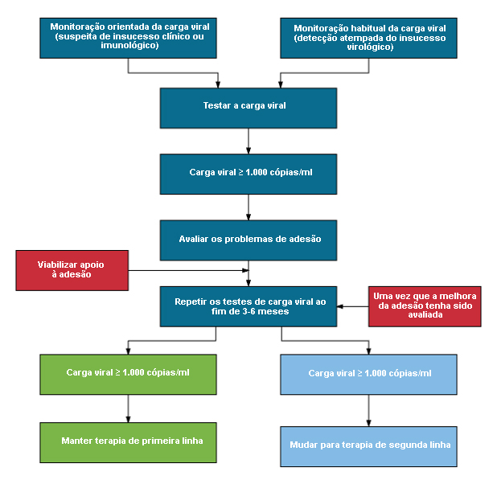
Monitorização Habitual e Orientada da Carga Viral: Adaptação das Directrizes da OMS

Slide 30
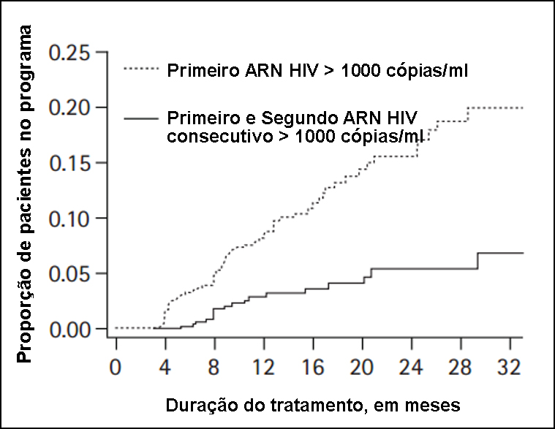
As Intervenções de Adesão Melhoram a Supressão da Carga Viral
53% das pessoas com uma CV inicial de >1.000 cópias/ml conseguiram alcançar a supressão virológica depois do teste inicial de carga viral e de uma intervenção intensiva orientada sobre a adesão
Orrell et al., Antivir Ther 2007
Notes:
Porque é que se deve viabilizar o aconselhamento sobre maior adesão?
Este estudo, proveniente da África do Sul, analisou o efeito que os testes iniciais de carga viral e as intervenções sobre a adesão tiveram na supressão da carga viral e na preservação dos regimes de primeira linha. A CV foi analisada a intervalos de 4 meses, com os doentes a tomar ARVs e, se o resultado fosse de mais de 1000 cópias/ml, os participantes recebiam intervenções intensivas sobre a adesão, incluindo visitas ao domicílio, além de se repetir o teste de CV de 6 a 8 semanas depois das intervenções sobre a adesão.
Este gráfico mostra-nos que os resultados iniciais da CV e as intervenções intensivas sobre a adesão (caixa de comprimidos, diário sobre a dosagem, visitas ao domicílio, sessões de educação) fizeram com que metade dos indivíduos com uma CV inicial de >1000, representados pela linha tracejada, alcançaram mais tarde uma supressão total. A linha a cheio representa os indivíduos cujo segundo teste de CV permaneceu acima das 1000 cópias/ml.
Os países que têm recursos adequados para dar aconselhamento sobre uma maior adesão podem decidir visar também os indivíduos com cargas virais de 200-1000.

Slide 31
Aconselhamento sobre Maior Adesão
O aconselhamento sobre maior adesão é um processo contínuo e repetido, que inclui:
Repetir as etapas 1-4 durante as sessões de acompanhamento.
1ª Etapa: Avaliação estruturada do nível de adesão actual
2ª Etapa: Exploração dos obstáculos específicos qoe os doentes devem superar
3ª Etapa: Motivação e prestação de assistência aos doentes na identificação de soluções e abordagem de obsetáculos
4ª Etapa: Desenvolvimento e individualização de um plano de intervenção sobre a adesão

Slide 32
Para se Conseguir uma Boa Adesão
Devem repetir-se as sessões de adesão até se alcançar um bom nível de adesão
Uma vez que se obtenha uma boa adesão, marcar uma data para a repetição da medição da carga viral, depois de 3 meses de boa adesão, e comunicar a data ao doente
Notes:
Uma vez que se tenha alcançado um bom nível de adesão, à base do valor de adesão calculado através do quadro, marca-se uma data para o teste de seguimento da carga viral, e comunica-se a data ao doente. Talvez seja necessário continuar a dar apoio à adesão mensalmente, a fim de se manter um bom nível de adesão até a carga viral diminuir até 1000 cópias/ml ou menos. Ter em mente que a CV leva alguns meses a diminuir uma vez que se consiga um bom nível de adesão. Assim, deve-se começar a contar o intervalo de 3-6 meses a partir da data de início de uma boa adesão.

Slide 33
Monitorização da Carga Viral: Nem Demasiado Nem Muito Pouco
É necessário obter mais evidência para se determinar o programa ideal para monitorização da carga viral.
Demasiada monitorização:
Utiliza muitos recursos, é dispendiosa e pode não contribuir para melhorar os resultados do doente
Se for incorrectamente implementada, pode culminar numa mudança prematura de regime (p. ex. testar a carga viral antes da data prevista para a supressão, ou repetir o teste de carga viral sem se verificar um aumento da adesão)
A monitorização infrequente pode culminar no atraso da detecção do insucesso do tratamento e da evolução da doença
Nos doentes com uma adesão parcial, o atraso dos testes de carga viral pode permitir a ocorrência da resistência ao medicamento
Notes:
Há pouca evidência de qualquer custo-benefício de uma monitorização específica programada para a CV. O planeamento de um programa de monitorização deve incluir várias considerações importantes, como a viabilidade, o custo, aspectos práticos, a biologia da replicação do HIV e a resistência à TARV.

Slide 34
Programa de Monitorização Habitual da Carga Viral
Adultos (excluindo mulheres grávidas ou a amamentar )
Preencher o programa de tratamento de acordo com as directrizes nacionais

Slide 35
Programa de Monitorização Habitual da Carga Viral
Crianças e adolescentes a fazer TARV
Preencher o programa de tratamento de acordo com as directrizes nacionais
Notes:
Cada país tem directrizes diferentes sobre a frequência dos testes de CV em populações específicas. (Preencher as directrizes do país neste slide e nos seguintes).

Slide 36
Programa de Monitorização Habitual da Carga Viral
Mulheres grávidas ou a amamentar a fazer TARV
Preencher o programa de tratamento de acordo com as directrizes nacionais

Slide 37
Função dos Testes de Contagem de CD4
O teste de CD4 na linha de base, ao voltar a fazer tratamento a seguir a uma interrupção ou quando a pessoa se apresenta com um novo problema, ajuda a determinar o nível de supressão imunológica.
O teste de CD4 pode orientar e priorizar o estudo diagnóstico e pode ajudar a tomar decisões sobre a profilaxia
Já não é necessário fazer testes de CD4 de rotina
Notes:
Surge por vezes uma questão para a qual não existe uma resposta clara, nomeadamente se os testes de contagem de CD4 devem continuar uma vez que se tenha estabelecido o nível de CV. A utilidade e custo-eficácia dos testes de CD4 tem sido questionada ainda mais com a tendência para tratar todas as pessoas a viver com HIV. Neste caso temos a utilização potencial contínua de testes de CD4 uma vez que os serviços de monitorização da CV tenham sido estabelecidos. Para repetir, trata-se de um sector em que cada país adopta diferentes directrizes, portanto o próximo slide fornece directrizes específicas para o seu país.
.

Slide 38
Testes de Contagem de CD4
Inserir as directrizes nacionais sobre os testes de contagem de CD4
Notes:
Surge por vezes uma questão para a qual não existe uma resposta clara, nomeadamente se os testes de contagem de CD4 devem continuar uma vez que se tenha estabelecido o nível de CV. A utilidade e custo-eficácia dos testes de CD4 tem sido questionada ainda mais com a tendência para tratar todas as pessoas a viver com HIV. Neste caso temos a utilização potencial contínua de testes de CD4 uma vez que os serviços de monitorização da CV tenham sido estabelecidos. Para repetir, trata-se de um sector em que cada país adopta diferentes directrizes, portanto o próximo slide fornece directrizes específicas para o seu país.

Slide 39
Prova sobre o seu conhecimento
Notes:
Vou fazer uma prova rápida ao grupo sobre os seus conhecimentos.

Slide 40
1ª Pergunta
Qual dos seguintes doentes corre maior risco de transmitir o HIV durante um acto sexual desprotegido?
A tomar ARVs, com uma CV = 10.000 cópias/ml
Sem tomar ARVs, com uma CV = 100.000 cópias/ml
A tomar ARVs, com uma CV < 20 cópias/ml
A tomar ARVs, com uma CV = 2.000 cópias/ml
Notes:
Vou fazer uma prova rápida de 3 perguntas, para avaliar os conhecimentos do grupo sobre a carga viral. Levantem o braço quando acharem que indiquei a resposta correcta.

Slide 41
Resposta
Qual dos seguintes doentes corre maior risco de transmitir o HIV durante um acto sexual desprotegido?
A tomar ARVs, com uma CV = 10.000
Sem tomar ARVs, com uma CV = 100.000
A tomar ARVs, com uma CV < 20
A tomar ARVs, com uma CV = 2.000
Notes:
A resposta correcta é B = Sem tomar ARVs, com uma CV = 100.000. São capazes de me dizer porque é que esta é a resposta correcta?
Este doente tem a carga viral mais alta, portanto corre o maior risco de transmitir o HIV. Reparem que este doente também não está a fazer a TARV. Lembrem-se de que a TARV impede a replicação do HIV através da inibição de enzimas virais, causando uma diminuição da carga viral.

Slide 42
2ª Pergunta
O doente A tem uma carga viral = 3.500 ao fim de 6 semanas a fazer a TARV. Isto representa o insucesso do tratamento.
Verdadeiro
Falso
Notes:
Levantem o braço quando acharem que indiquei a resposta correcta.

Slide 43
Resposta
O doente A tem uma carga viral = 3.500 ao fim de 6 semanas a fazer a TARV. Isto representa o insucesso do tratamento.
Verdadeiro
Falso
Notes:
A resposta correcta é B = Falso. Podem dizer-me porque é que esta é a resposta correcta?
Esta declaração é falsa – o doente não tomou os ARTs durante um período de tempo suficiente para determinar se ele está ou não a ter insucesso no tratamento. Os doentes devem fazer testes de acompanhamento da carga viral seis meses depois de terem iniciado a TARV. Se a carga viral for >1000 cópias/ml, deve-se dar apoio à adesão e fazer novo teste passados 3 meses. Só se considera o tratamento um insucesso se o resultado da repetição do teste de carga viral continuar a ser >1000 cópias/ml, mesmo depois do apoio à adesão.

Slide 44
3ª Pergunta
O doente B tem uma CV indetectável ao fim de 6 meses de TARV. Quando se deve fazer o próximo teste da CV?
Não é necessário
1 ano
6 meses
3 meses
Notes:
Levantem o braço quando acharem que indiquei a resposta correcta.

Slide 45
Resposta
O doente B tem uma CV indetectável ao fim de 6 meses de TARV. Quando deve fazer o próximo teste de CV?
Não é necessário
1 ano
6 meses
3 meses
Notes:
A resposta correcta é 3 = 6 meses. Podem dizer-me porque é que esta é a resposta correcta?
Ao fim de 6 meses a fazer a TARV, se a CV for indetectável (<1.000 cópias/ml), deve repetir-se o teste 6 meses depois e a seguir deve repetir-se o teste pelo menos de 12 em 12 meses, se a CV continuar a ser <1.000 cópias/ml.

Slide 46
Resumo
A carga viral prevê a evolução da doença no indivíduo e a retransmissão do HIV para os parceiros sexuais ou de mãe para filho
Na maioria das pessoas a carga viral diminui para níveis inferiores aos detectáveis em testes sanguíneos da carga viral ao fim de 6 meses de TARV
O teste de carga viral constitui o método preferido para detecção do insucesso do tratamento em doentes a receber a TARV e deve ser efectuado ao fim de 6 meses de TARV
Aderir às directrizes nacionais relativas à carga viral, que especificam o nível aceitável de resposta à TARV
Insucesso do tratamento virológico: persistente (>2 testes da carga viral a um intervalo de 3 meses, com apoio à adesão entre ambos) carga viral no plasma ≥1000 cópias/ml, medida ao fim de um mínimo de 6 meses de TARV

Slide 47
Perguntas?

